Slide 1
Perspectivas da Integração Elétrica na América do Sul
Seminário sobre Integração no Arco Norte
Senado Federal
Comissão de Relações Exteriores e Defensa Nacional
Brasil
Gesel - UFRJ
Ricardo Raineri Bernain
Director Ejecutivo Alterno Grupo Banco Mundial
VicePresidente IAEE
Profesor Titular Pontificia Universidad Católica de Chile
rraineri@ricardoraineri.cl
Brasilia, 21 de Noviembre de 2013

Slide 2
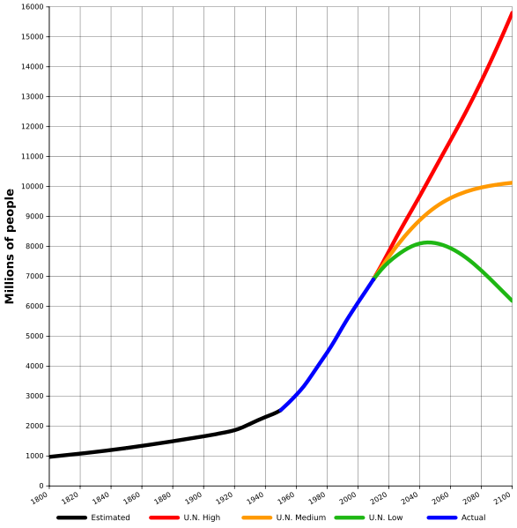
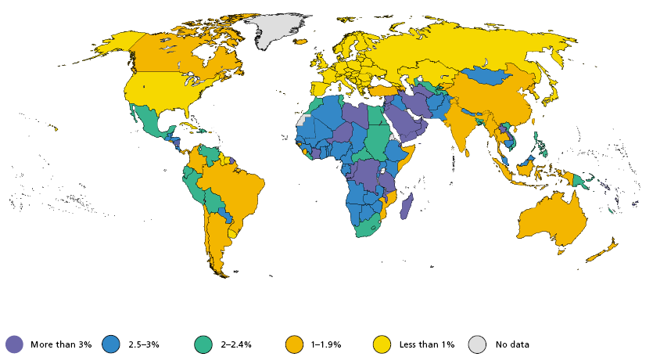
Población en el Mundo
Población estimada, 1800-2100
Tasas de crecimiento de la población, 1985-1995

Slide 3
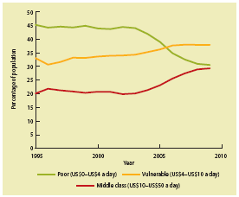
Reducción en los niveles de pobreza
Pobreza a nivel global
% de la población viviendo con menos de $1.25 al día (PPP) 43.1% 1990 a 20.6% 2010
Número de personal viviendo con menos de $1.25 al día (PPP) en millones 1,908 en 1990 a 1,215 en 2010

Slide 4
Objetivos
Mejorar la calidad de vida de la población
No vamos a acabar con la pobreza extrema o construir una prosperidad compartida hasta que entregamos servicios de energía confiables a cada economía y llevar energía moderna a los 1,2 millones de personas sin electricidad y los 2,8 millones de personas que no tienen instalaciones de cocina modernas
Energy Direction Paper del GBM

Slide 5
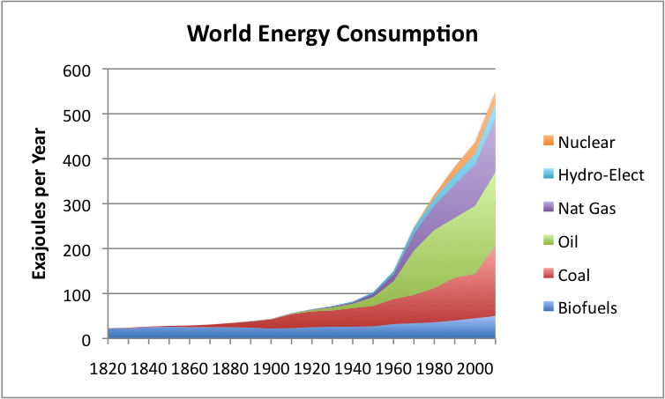
Consumo de Energía Primaria
Source: Based on Vaclav Smil estimates from Energy Transitions: History, Requirements and Prospects together with BP Statistical Data for 1965 and subsequent. On www.ourfiniteworld.com

Slide 6
Consumo de Energía Primaria
Desde la segunda mitad del siglo 19 y en el siglo 20 hemos sido testigos de un creciente uso de combustibles fósiles, primero el carbón, luego el petróleo y por último el gas natural.
La mayor parte del aumento en el consumo de energía se llevó a cabo en los países que hicieron el viaje para convertirse en países industrializados, en particular los países de la OCDE.
A fines del siglo 20 los países de la OECD daban cuenta del 55% del consumo mundial de energía, teniendo sólo el 19% de la población mundial, y una participación de 60% en el PIB mundial (PPP)

Slide 7
Proyecciones EIA Consumo de Energía
History
Projections
EIA proyecta
No OECD aumentos del 33%, 63% y 90%; y OECD de 5%, 11% y 17%.
No OCDE ya han aumentado su demanda de energía en más de 65% desde el año 2000.
1,000
800
600
Non-OECD
400
200
OECD
0
1990
2000
2010
2020
2030
2040
EIA

Slide 8
Consumo de Energía
El consumo de energía per cápita promedio en los países no pertenecientes a la OCDE es ¼ del nivel de los países miembros de la OCDE.
  Si en los países No OCDE aumenta a 1/3 de la escala de la OCDE, el consumo mundial de energía se incrementará en casi un 20%
  Si en los países No OCDE aumenta a 1/2 de la escala de la OCDE, el consumo mundial de energía aumentará más de un 50%.

Slide 9
Consumo de electricidad per cápita KWh

Slide 10
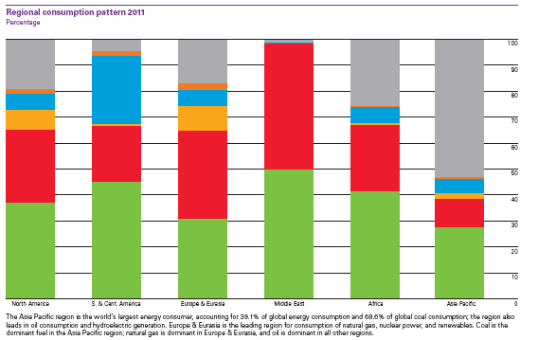

Patrón de Consumo Regional
BP

Slide 11
Tendencias Globales
Las economías emergentes dan cuenta del crecimiento neto en el consumo de energía, y con una demanda en los países de la OCDE que ha caído en los últimos años.
Los combustibles fósiles siguen dominando el consumo de energía, con una cuota de mercado del 87%.
La energía renovable sigue ganando, pero hoy en día representa sólo el 2% del consumo energético a nivel mundial. Mientras tanto, la mezcla de combustibles fósiles está cambiando también.
El petróleo, sigue siendo el combustible principal, ha perdido cuota de mercado durante 12 años consecutivos.
El carbón es, una vez más, el combustible fósil de más rápido crecimiento, con consecuencias predecibles para las emisiones de carbono.

Slide 12
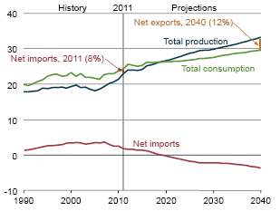
Cambios en el contexto energético global
La producción total de EE.UU. de gas natural, el consumo y las importaciones
netas en el caso de la referencia, 1990-2040 (billones de pies cúbicos)
Source: IEA Annual Energy Outlook 2013
Notes:
Key results highlighted in the AEO2013 Reference and alternative cases include:
• Continued strong growth in domestic crude oil production over the next decade—largely as a result of rising production from
tight formations—and increased domestic production of natural gas;
• The potential for even stronger growth in domestic crude oil production under alternative conditions;
• Evolving natural gas markets that spur increased use of natural gas for electric power generation and transportation and an
expanding natural gas export market;
• A decline in motor gasoline consumption over the projection period, reflecting the effects of more stringent corporate average
fuel economy (CAFE) standards, as well as growth in diesel fuel consumption and increased use of natural gas to power heavyduty
vehicles; and
• Low electricity demand growth, and continued increases in electricity generation capacity fueled by natural gas and renewable
energy, which when combined with environmental regulations put pressure on coal use in the electric power sector. In some
cases, coal’s share of total electricity generation falls below the natural gas share through the end of the projection period.

Slide 13
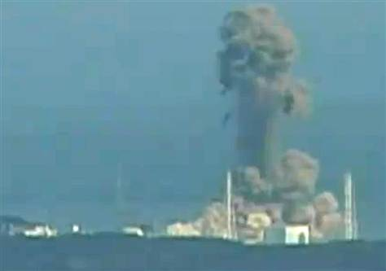
Fukushima Dai-ichi
Tokio (CNN)

Slide 14
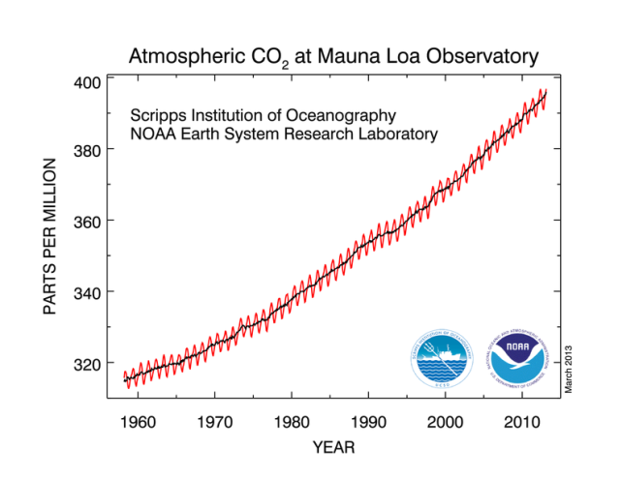
Calentamiento global - origen antropogénico
El 9 de mayo de 2013, la concentración media diaria de dióxido de carbono en la atmósfera medida en el volcán Mauna Loa, Hawaii, superó las 400 partes por millón por primera vez desde que comenzaron las mediciones en 1958.
Atmospheric CO2 as Measured at Mauna Loa Observatory, 1960-March 2012

Slide 15
Integración Energética Regional

Slide 16
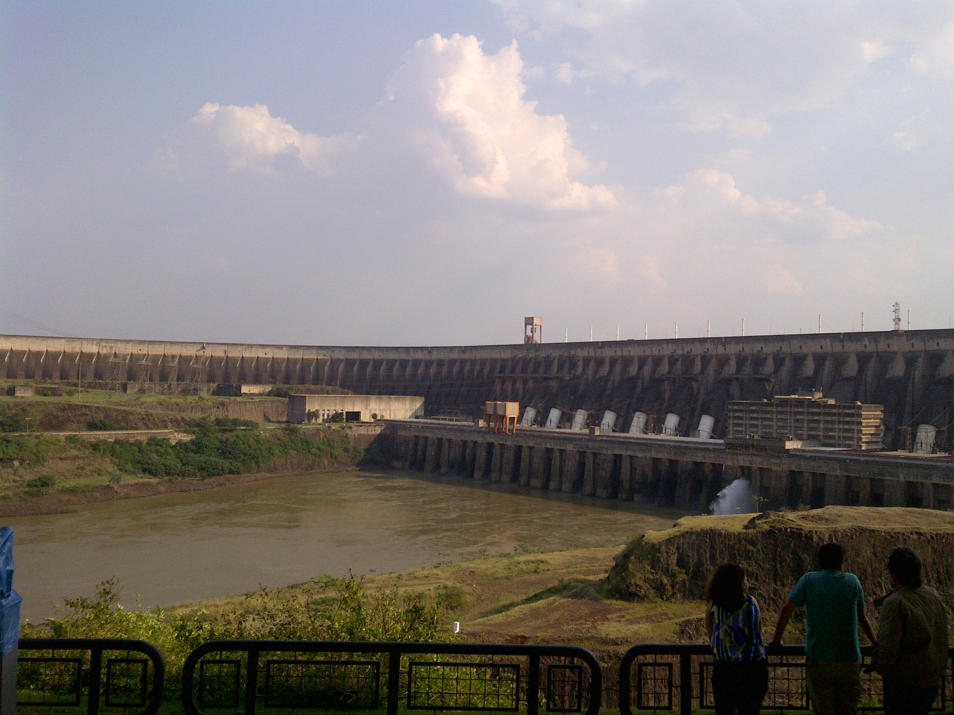
Notes:
16

Slide 17
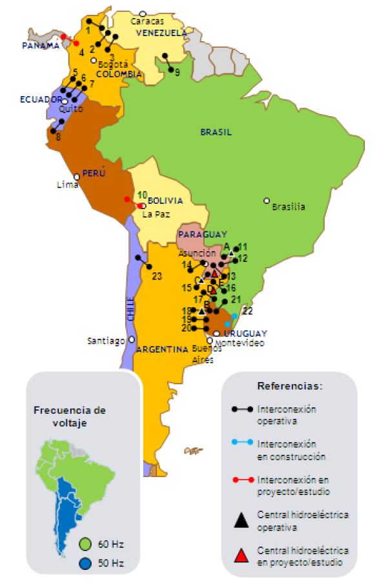
Principales centrales de generación e interconexiones eléctricas
Ref. | País | Nombre | Río | Cap. Instalada | Comentario
A | Br -Py | Itaipú | Paraná | 14.000 MW | En operación
B | Ar -Uy | Salto Grande | Uruguay | 1.890 MW | En operación
C | Ar -Py | Yacyretá | Paraná | 3.200 MW | En operación
D | Ar -Br | Garabí | Uruguay | 1.500 MW | En Estudio
E | Ar -Py | Corpus | Paraná | 3.400 MW | En Estudio
Cier, 2013

Slide 18
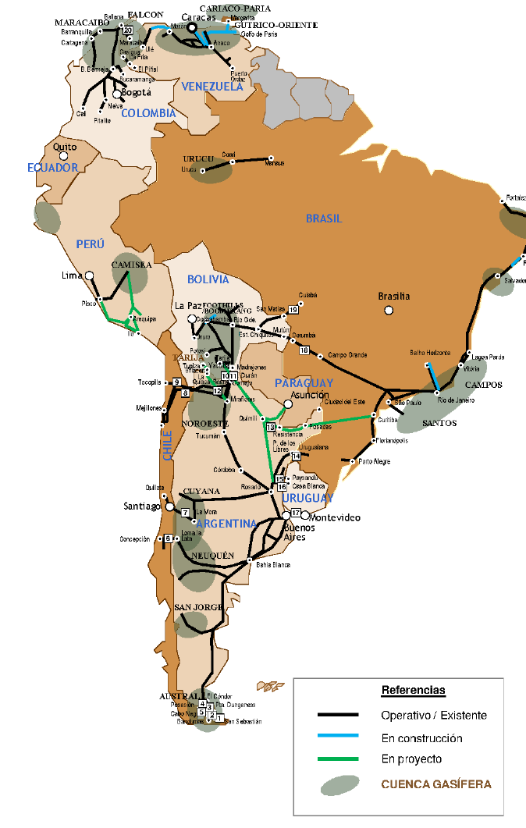
Principales gasoductos
A. Latina 2011
Cier, 2013

Slide 19
Hidroelectricidad A. Latina
 | Potencial Hidroeléctrico Hacia Fines de 2008 (MW) |  | Estado de Desarrollo de la Hidroelectricidad hacia Fines de 2008
 |  |  | En Operación | En Construcción | Planificada
 | Capacidad teórica bruta | Capacidad técnicamente explotable | Capacidad MW | Capacidad MW | Capacidad MW
Argentina | 40.411 | 19.292 | 9.950 | 125 | 2.800
Bolivia | 20.320 | 14.384 | 440 | 88 | 2.338 - 3.064
Brasil | 347.032 | 142.694 | 77.507 | 8.580 | 68.000
Chile | 25.913 | 18.493 | 5.026 | 322 | 5.800
Colombia | 114.155 | 22.831 | 8.996 |  | 429
Ecuador | 19.292 | 15.297 | 2.033 | 1.971 | 1.706 - 6.986
Guyana Francesa | 228 | 114 | 116
Guyana | 9.247 | 4.224 | 1 |  | 100
Paraguay | 12.671 | 9.703 | 8.130 | 395 | 200 - 1.790
Perú | 180.023 | 45.091 | 3.242 | 220 | 98
Surinam | 4.452 | 1.484 | 189 |  | 0 - 732
Uruguay | 3.653 | 1.142 | 1.358 |  | 70
Venezuela | 83.447 | 29.795 | 14.567 | 2.704 | 0 - 7.250
Total Sudamerica | 860.845 | 324.543 | 131.555
World Energy Council SER 2010

Slide 20
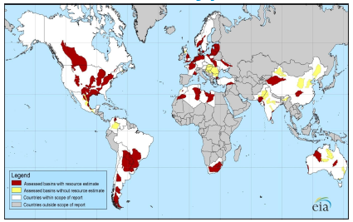
Gas Natural
La evaluación inicial de los recursos de gas de esquisto en 48 grandes cuencas de esquisto en 32 países indica un gran potencial

Slide 21
Intercambio de energía eléctrica

Slide 22
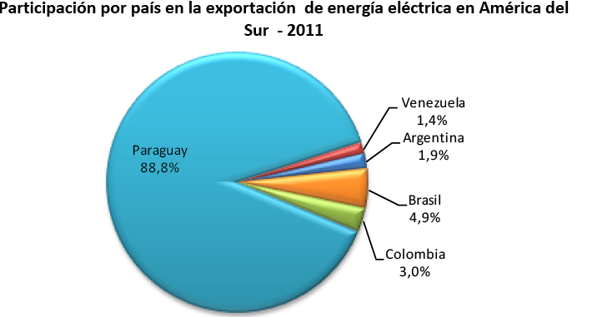
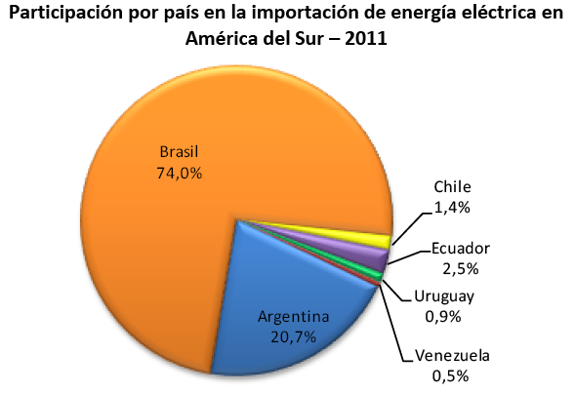
Intercambios Eléctricos Regionales

Slide 23
Algunas iniciativas de Integración
CAN (Colombia – Ecuador, Ecuador - Perú)
SINEA (BID, Sistema de Interconexión Eléctrica Andino-Sudamericano, que busca interconectar en 500kV las barras limítrofes de Perú, Ecuador, Colombia, Bolivia y Chile.)
UNASUR
Arco Norte

Slide 24
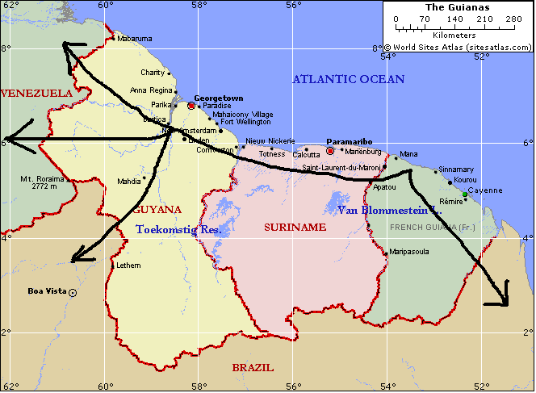
Arco Norte
Principales ventajas:
Integración de los países con el resto de América Sur
Genera riqueza para los países
Aumento de la fiabilidad del sistema
Evita el costo de la compra de petróleo para la generación de térmico
Limpieza de la matriz eléctrica
Utiliza la complementariedad de las cuencas

Slide 25
Desafíos de la Integración Energética
Superar las desconfianzas
Compartir los beneficios de un desarrollo más eficiente
No puede comprometer la seguridad energética
Necesidad de acuerdos de Estado
Políticas de precio transparentes y con un adecuado mecanismo de resolución de controversias
Políticas de libre tránsito, tarificación y desarrollo de sistemas de transportes predeterminados
Rol de los BD

